Slide 1

XII летняя неделя здоровья в МДОУ « Детский сад№21 «Умка»
МУНИЦИПАЛЬНОЕ ДОШКОЛЬНОЕ ОБРАЗОВАТЕЛЬНОЕ УЧРЕЖДЕНИЕ
«ДЕТСКИЙ САД № 21 «УМКА»
_________________________________________________________________________
село Совхоз «Боровский

Slide 2
В детском саду Неделя здоровья проводилась в период с 16.09. по 22.09.2019 года., основной целью, которой являлась пропаганда среди воспитанников ДОУ и их родителей (законных представителей) здорового образа жизни, укрепление здоровья, повышения эмоциональности и активности, воспитание и развитие нравственных качеств в коллективе, формирование прикладных навыков и физического развития.
О проведении недели здоровья в детском саду заранее были проинформированы родители воспитанников: в уголках для родителей была размещена информация об основных мероприятиях, которые ожидают детей и приглашение родителей принять активное участие в совместных с детьми мероприятиях.

Slide 3
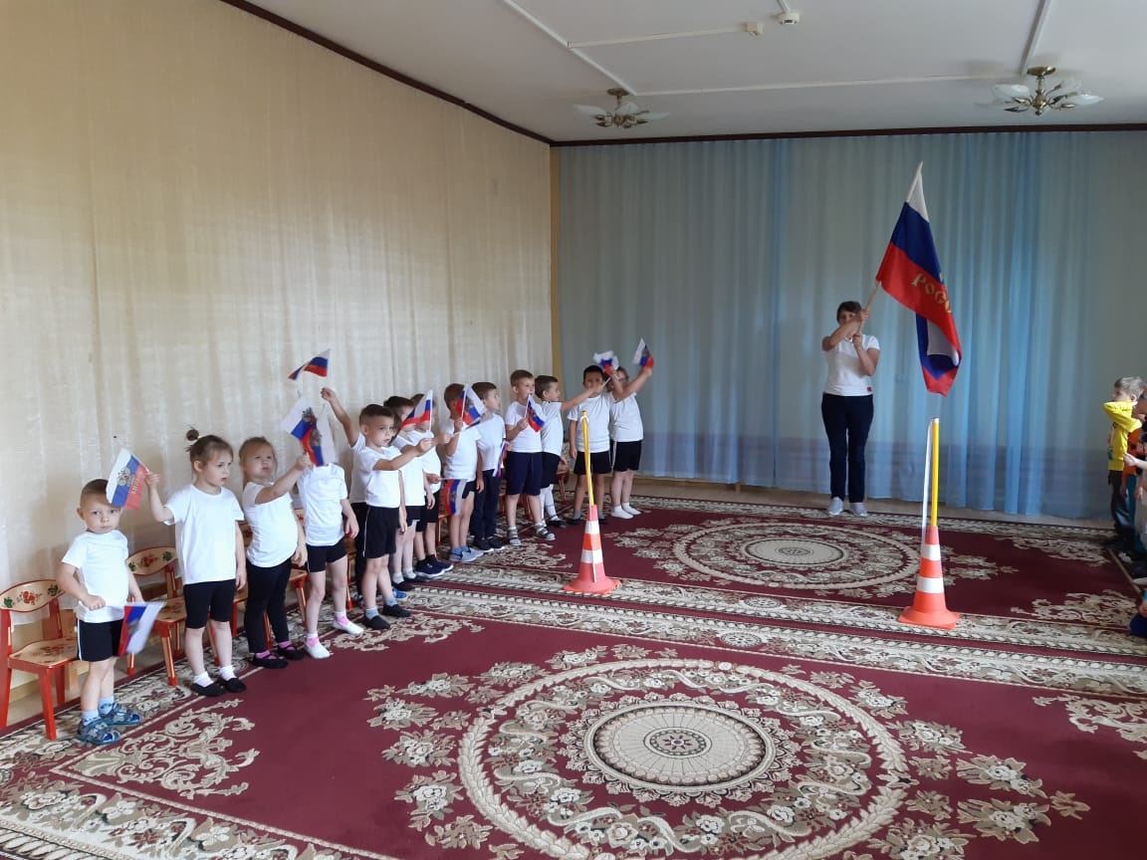
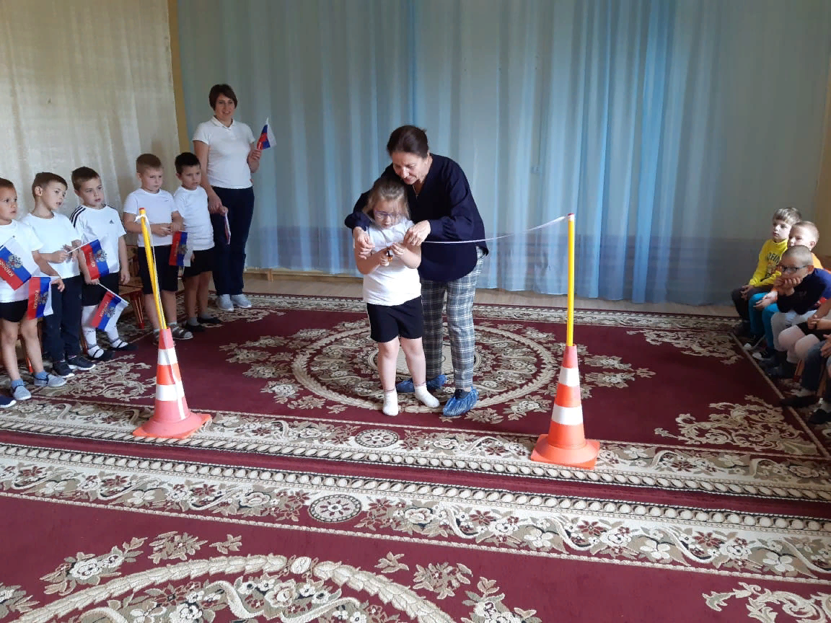
Спортивный праздник
«Открытие Недели здоровья»
Заведующая: Гальцова О.И.
Воспитатели: Луканина Л.Г. Федулова О.Г. Круглова В.В.

Slide 4
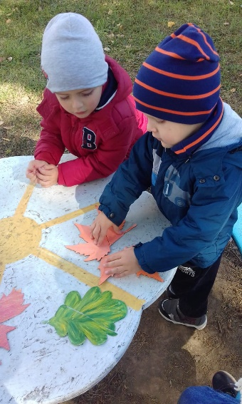
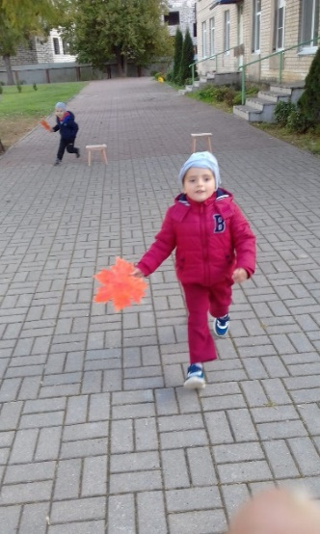
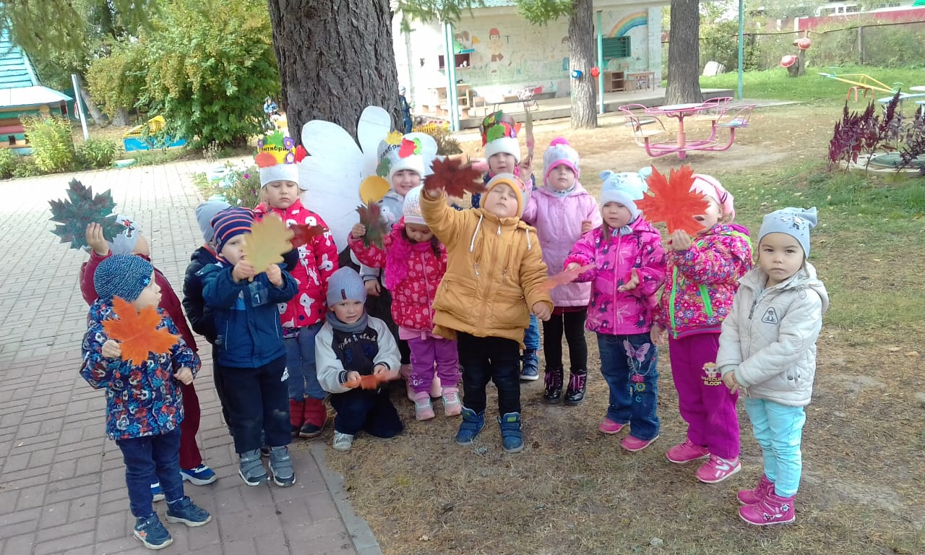
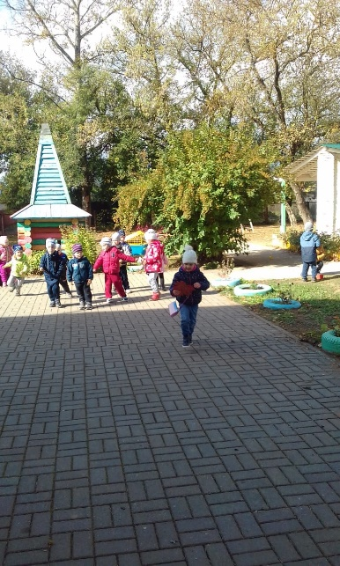
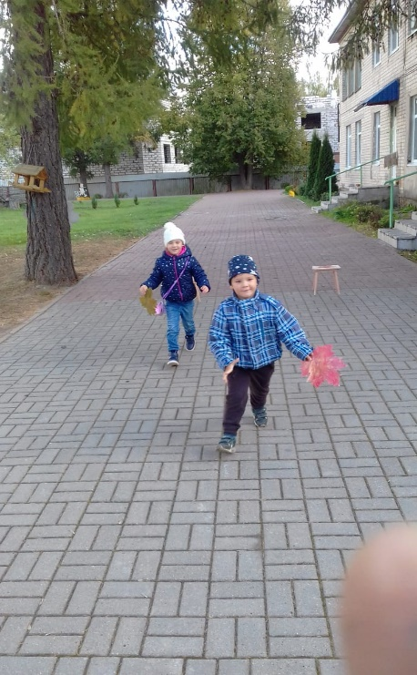
Эколого – спортивное развлечение
«Мы друзья природы»
Воспитатель : Юдаева И.Б.

Slide 5
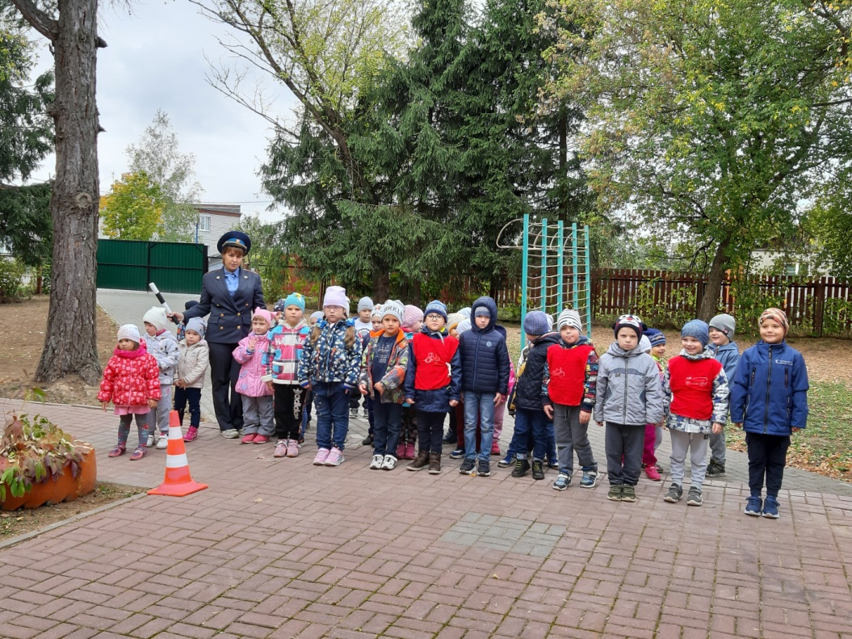
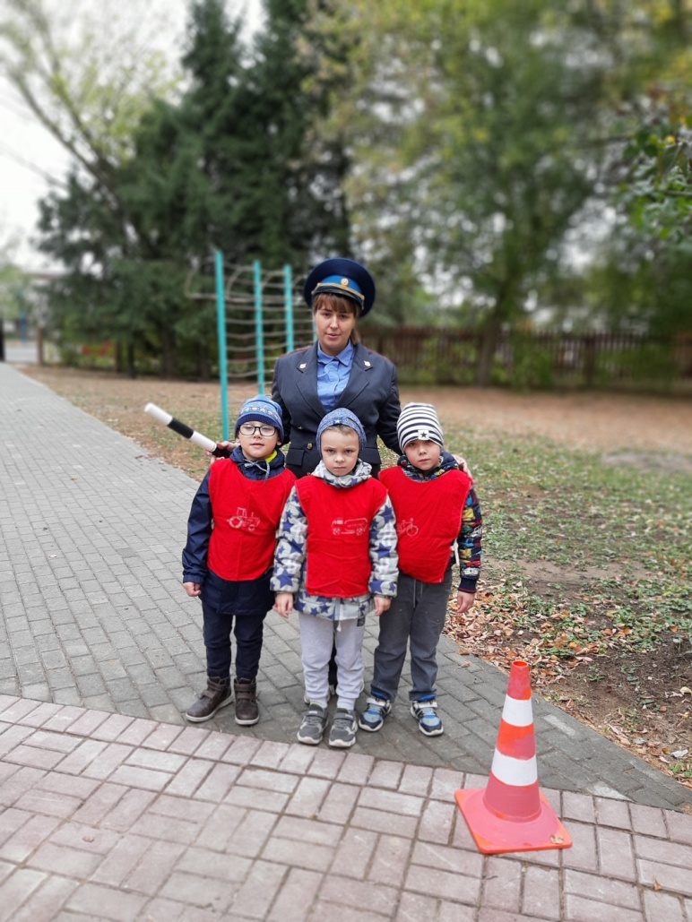
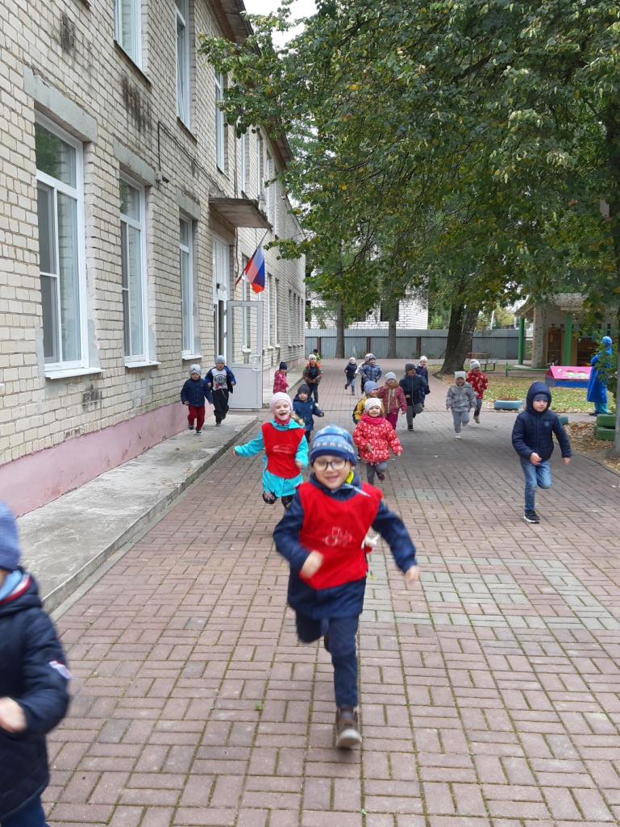
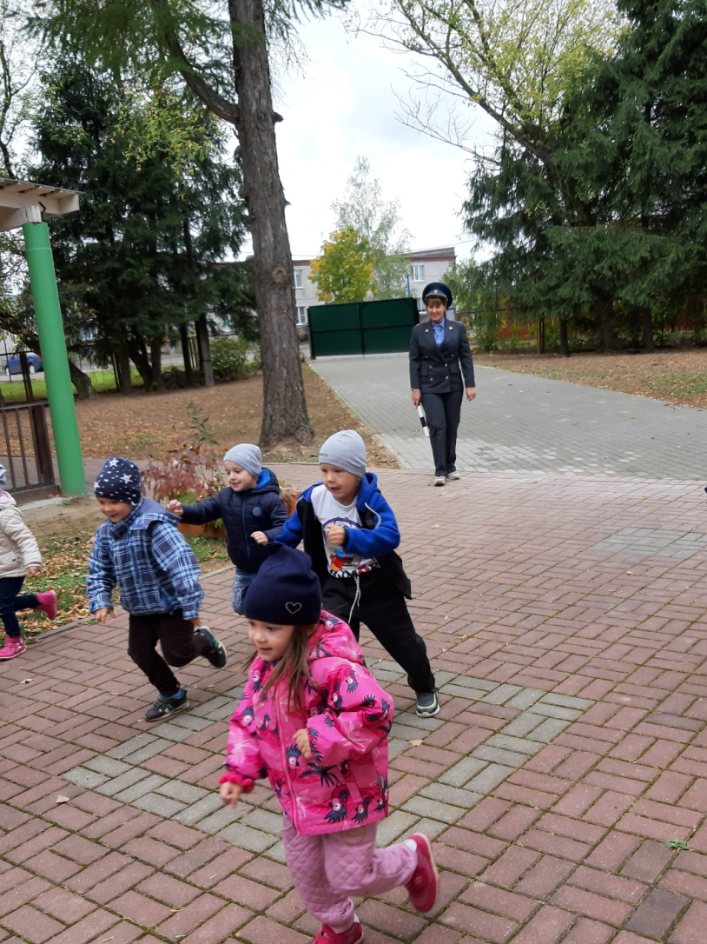
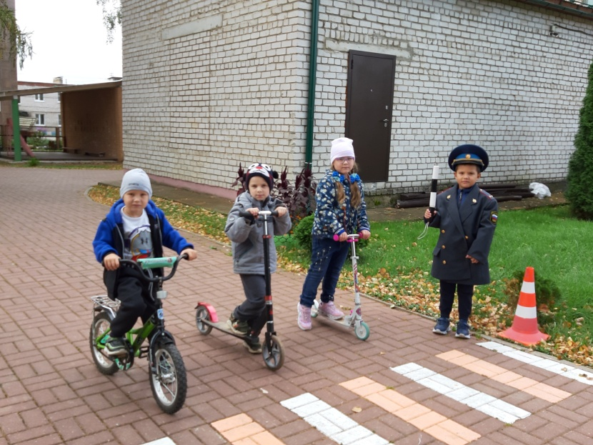
Осенний марафон Воспитатели: Луканина Л.Г.
Федулова О.Г.

Slide 6
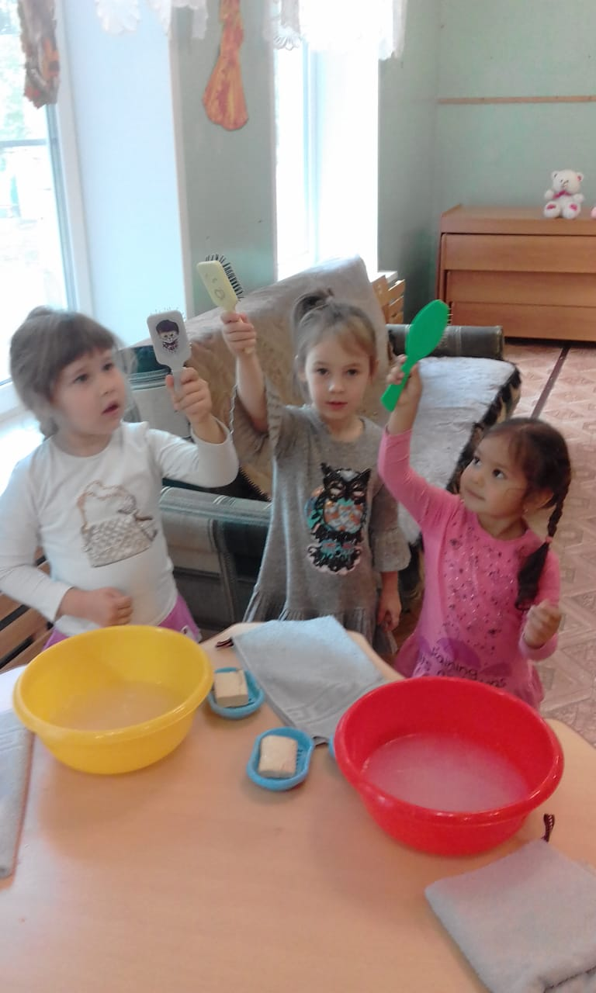
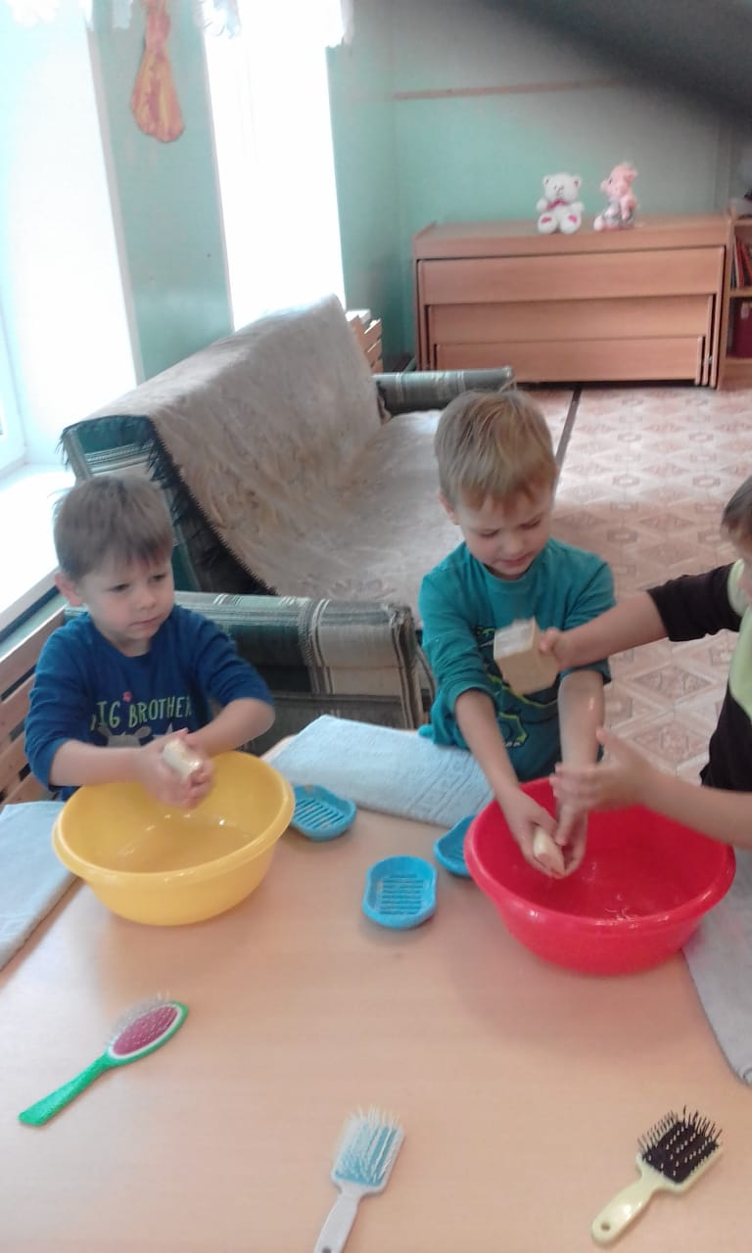
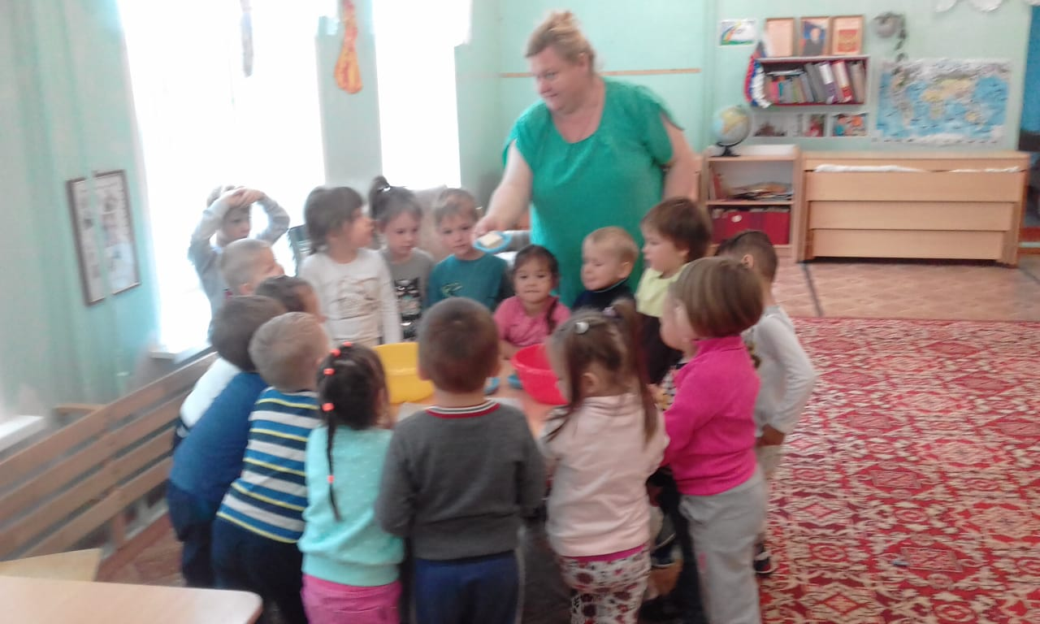
ООД «Чистота – залог здоровья»
Группа «Солнышко»
Воспитатель: Юдаева И.Б.

Slide 7
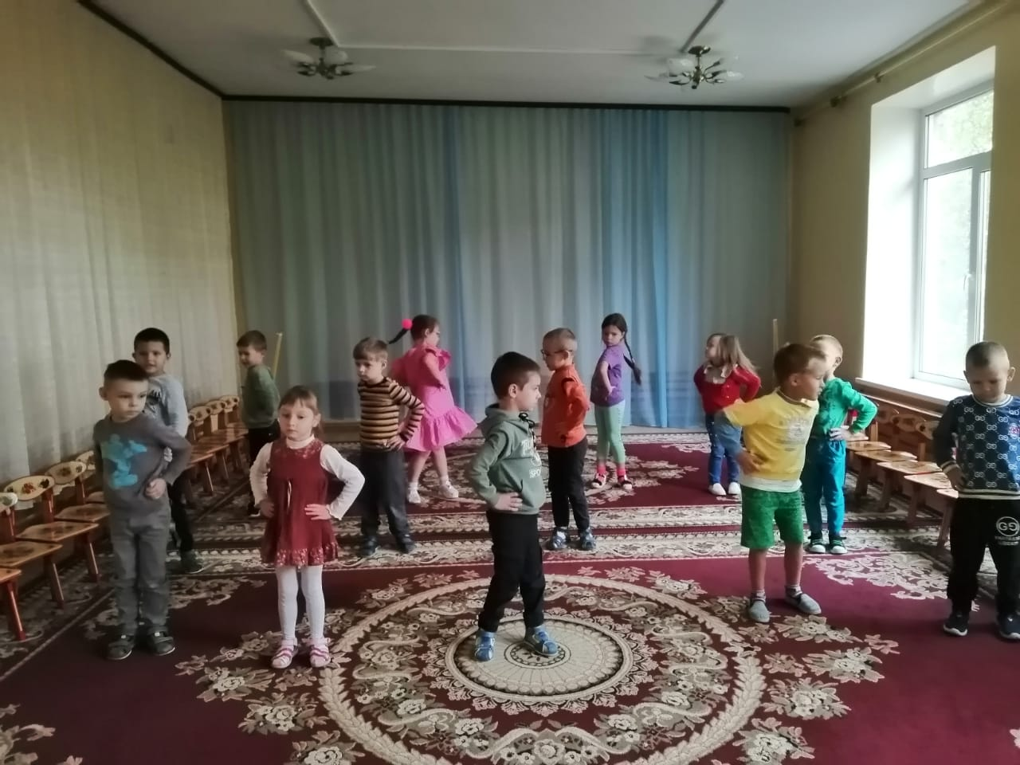
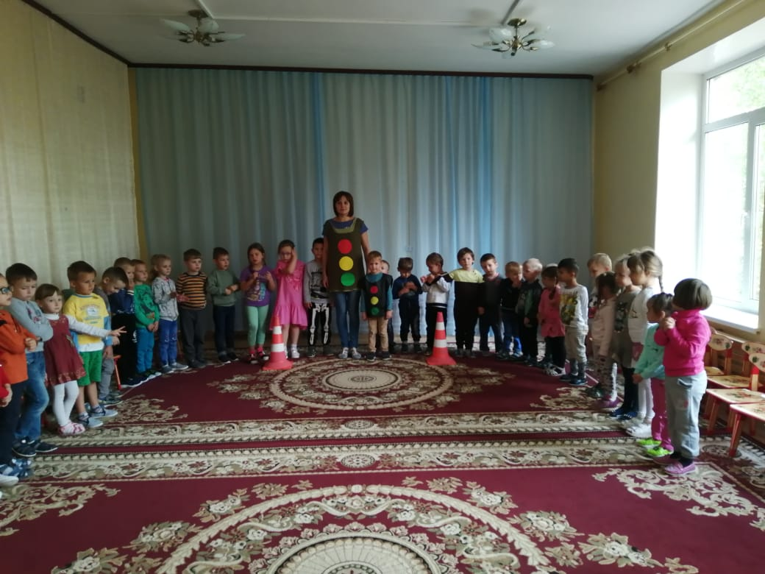
ООД по ПДД «В гостях у светофора»
Группа «Ромашки», «Солнышко» воспитатели: Денисенко Н.Н.
Круглова В.В.
Юдаева И.Б.

Slide 8
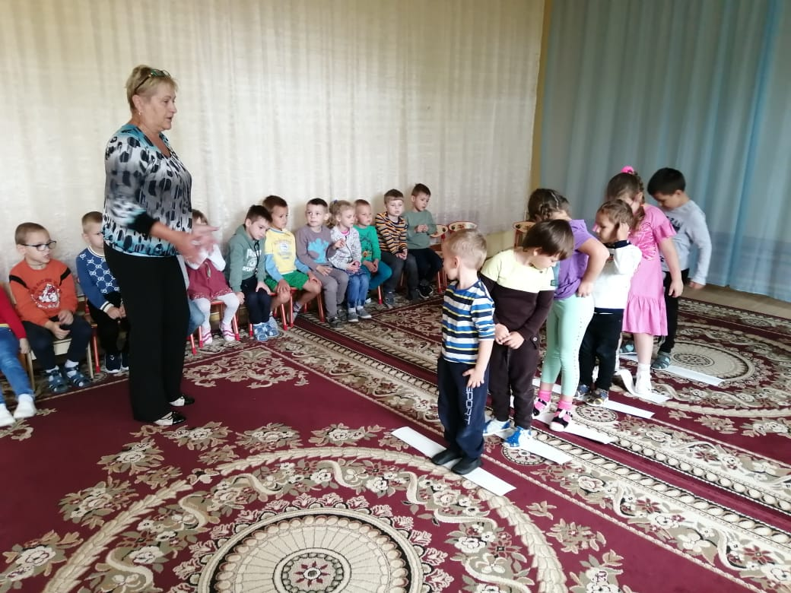
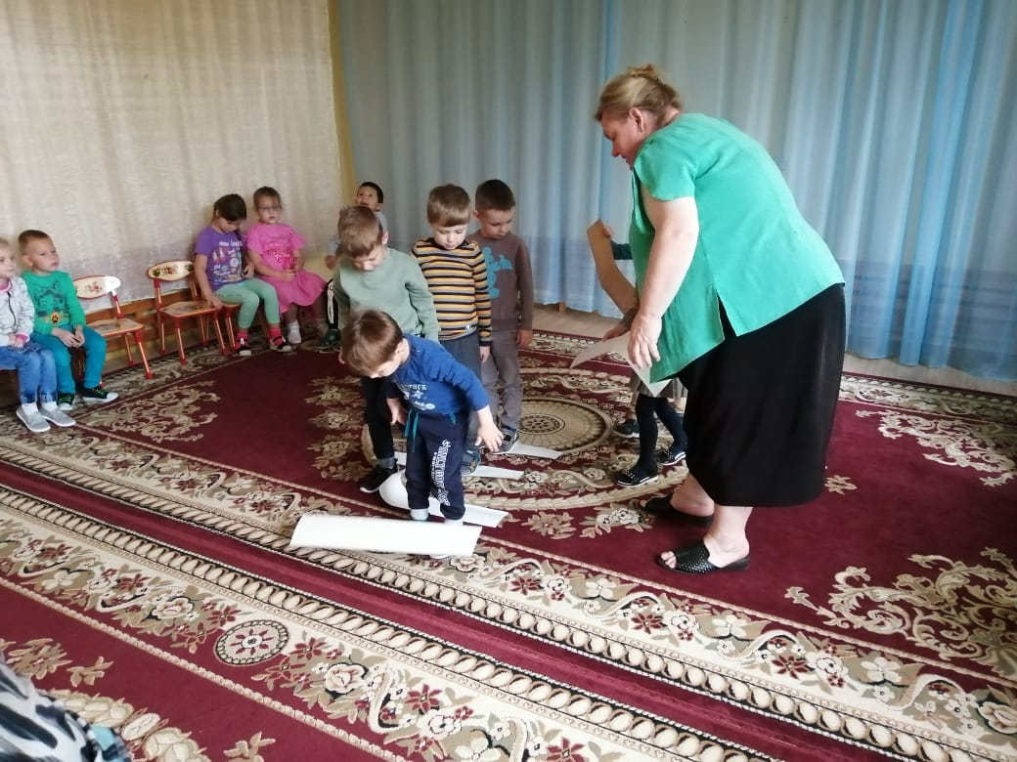
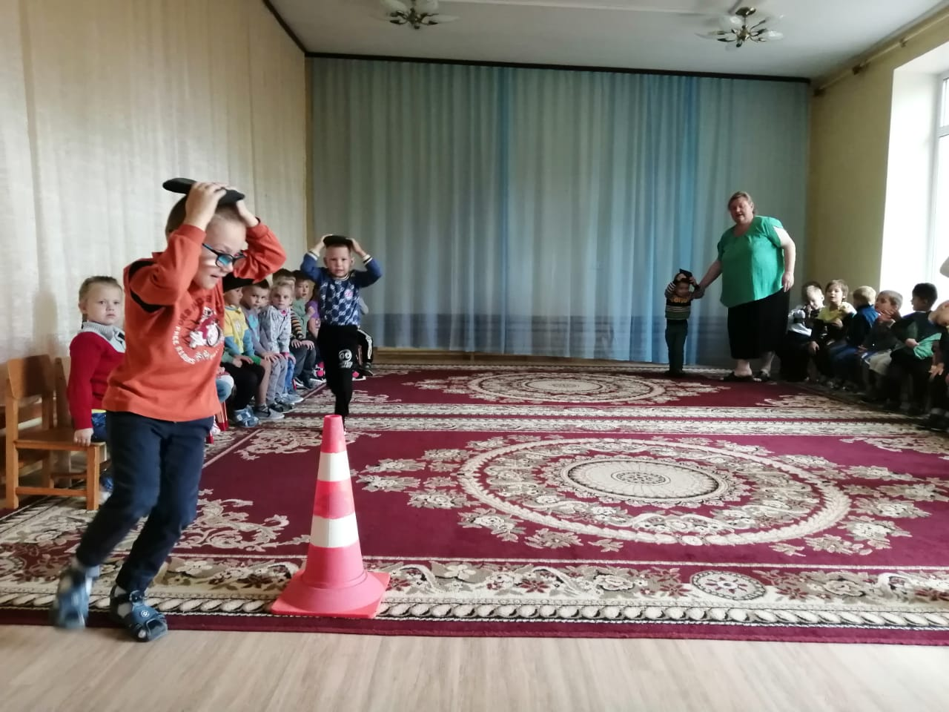
Конкурсы: «Кто быстрее?»
«Зебра»
"Ловкий пешеход»

Slide 9
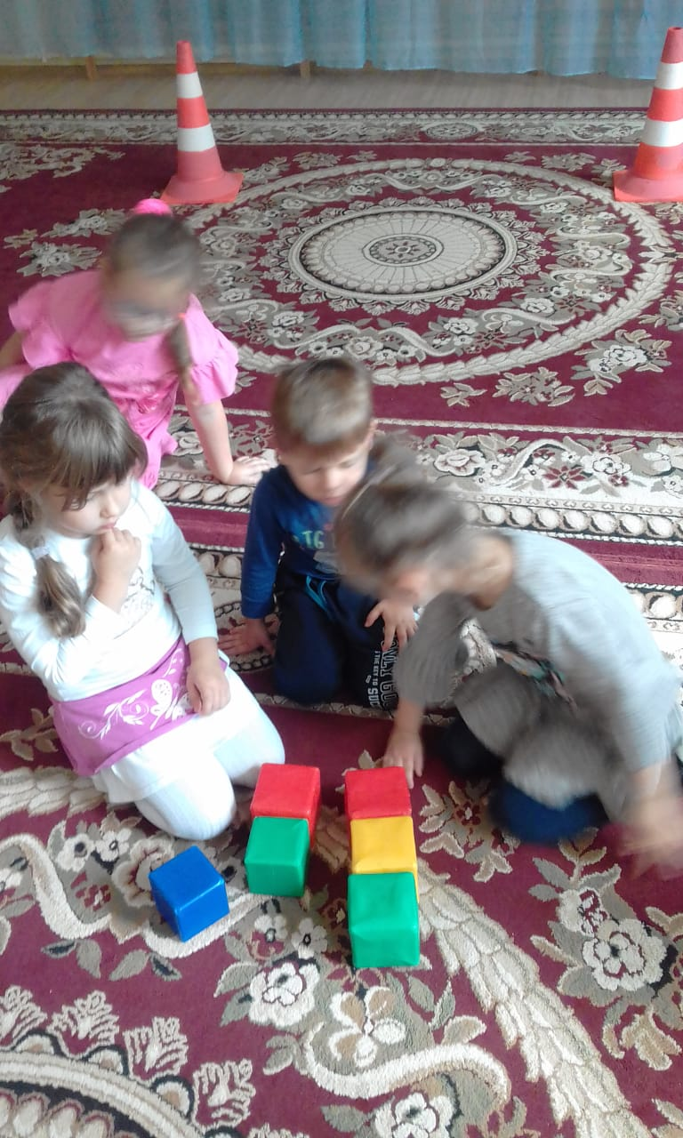
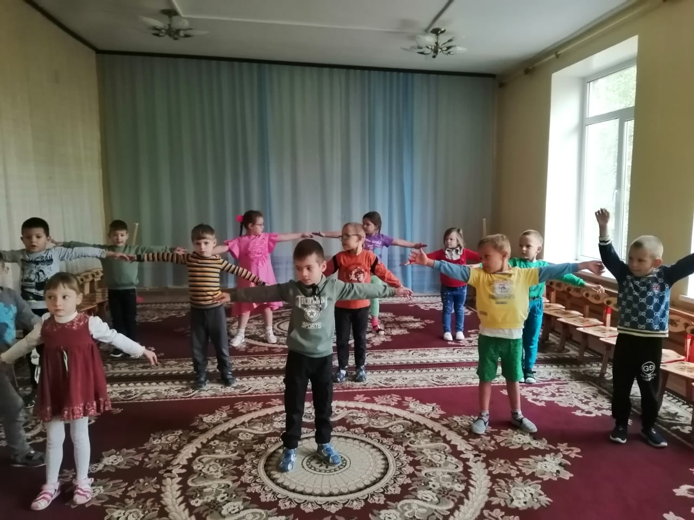
Утренняя гимнастика

Slide 10
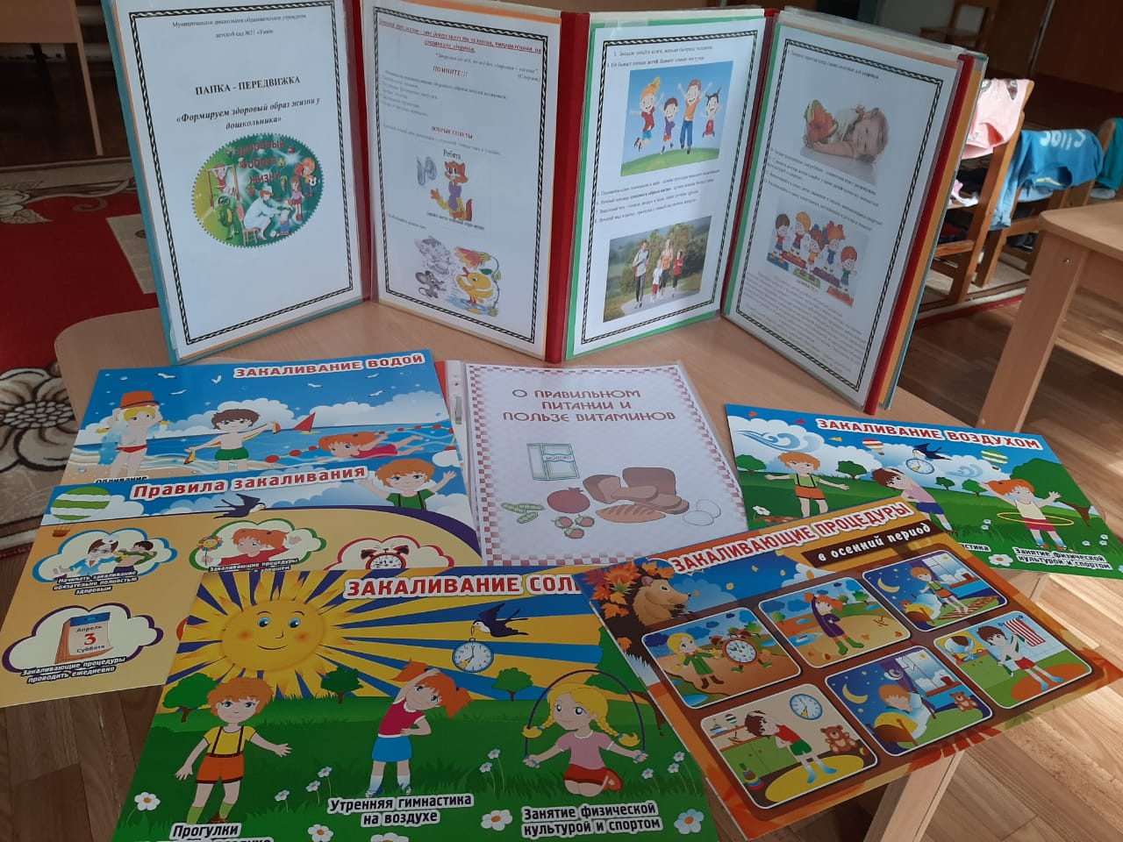
Папка –передвижка «Формируем здоровый образ жизни у дошкольников
Воспитатель: Сафоничева Т.Г,

Slide 11
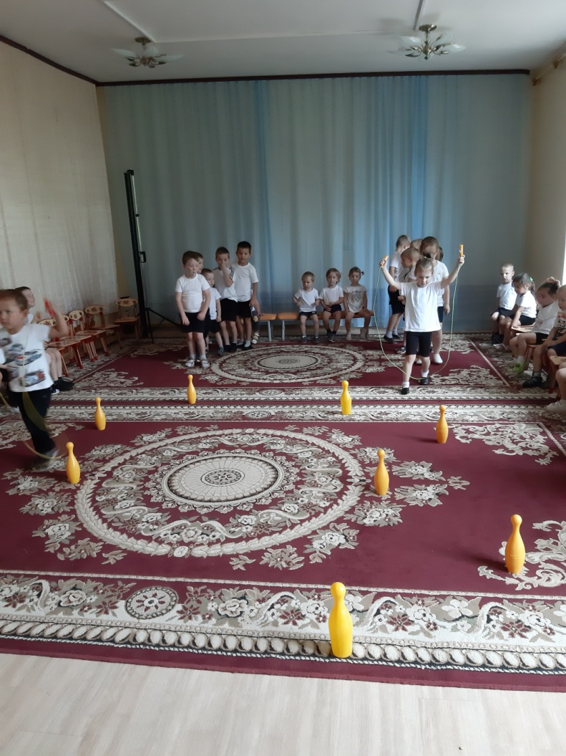
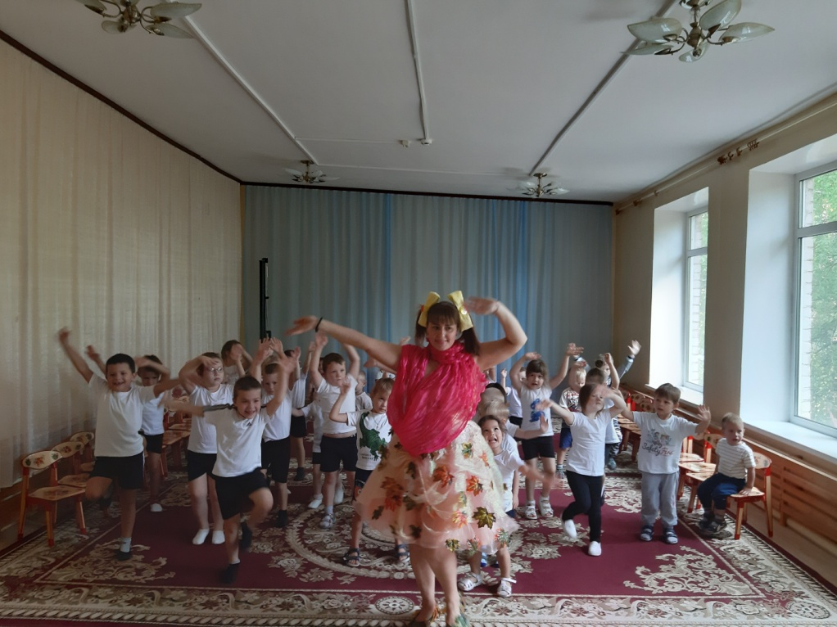
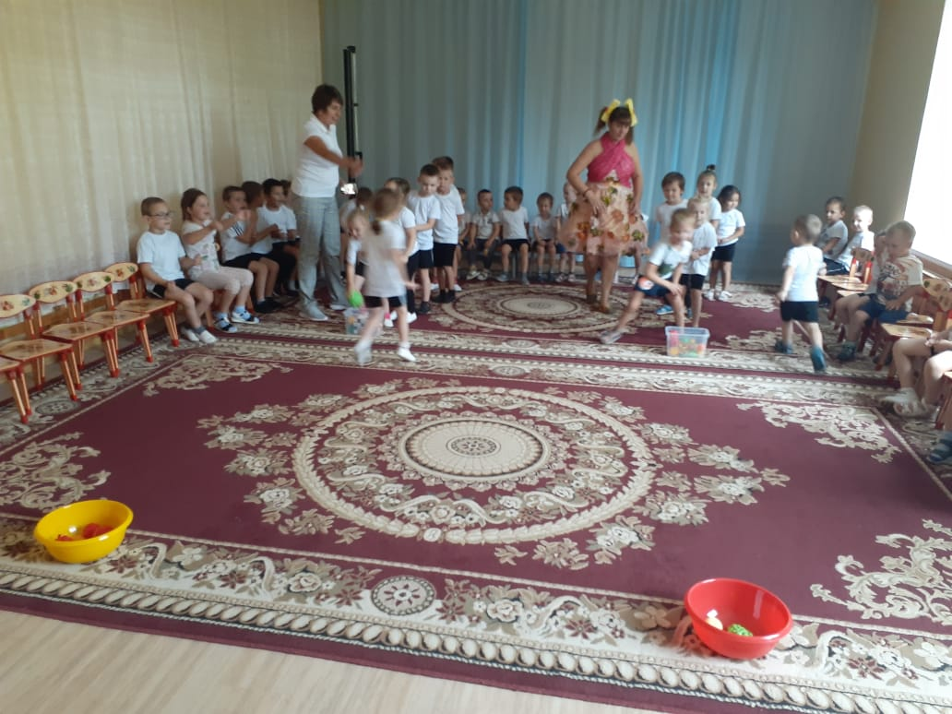
Развлечение «В гостях у Витаминки»
Воспитатели: Федулова О.Г. Луканина Л.Г.
Круглова В.В.

Slide 12
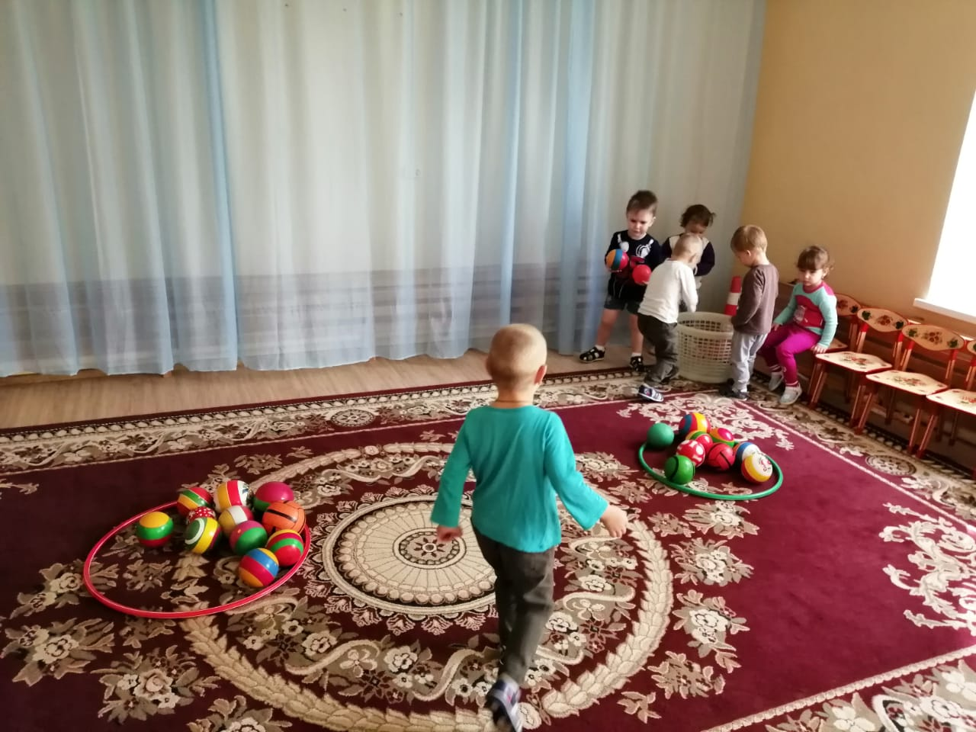
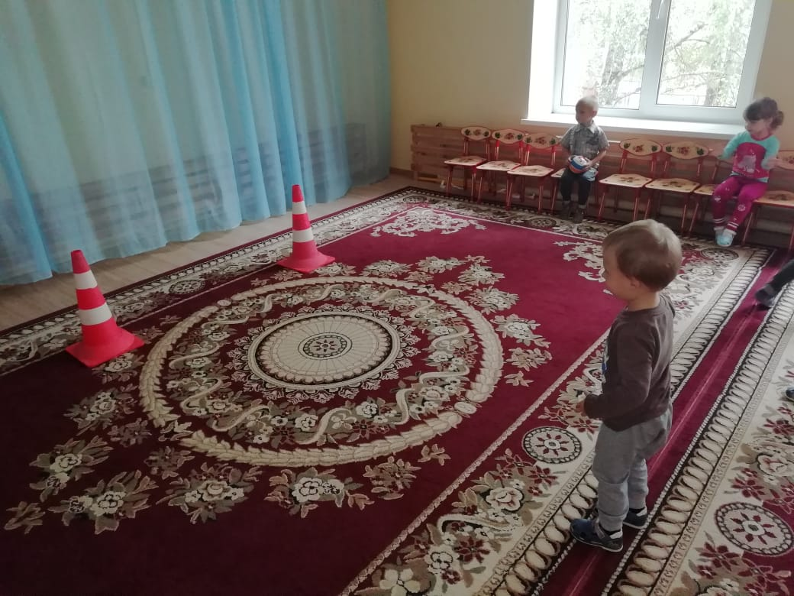
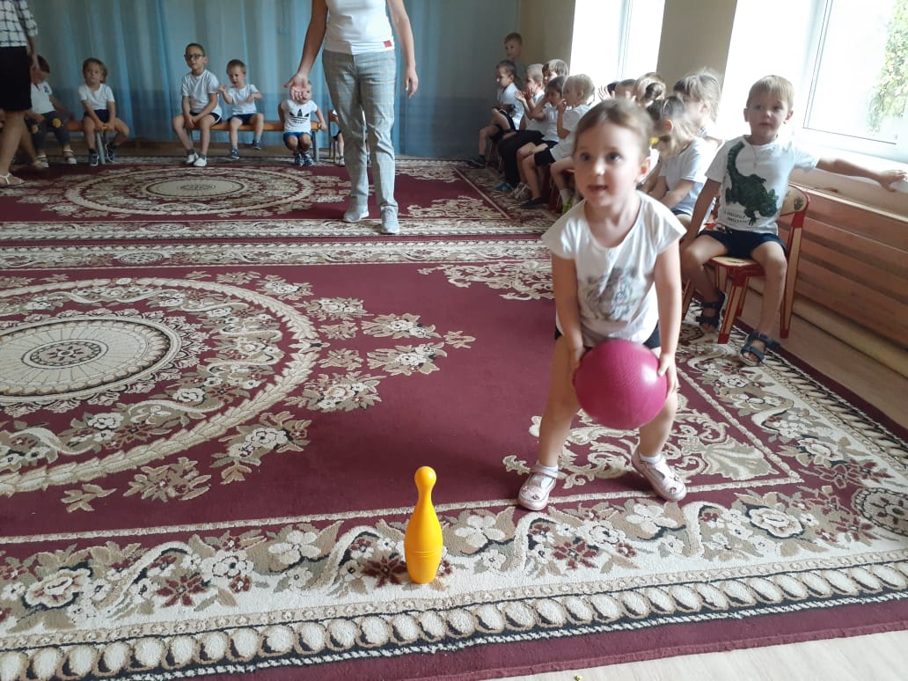
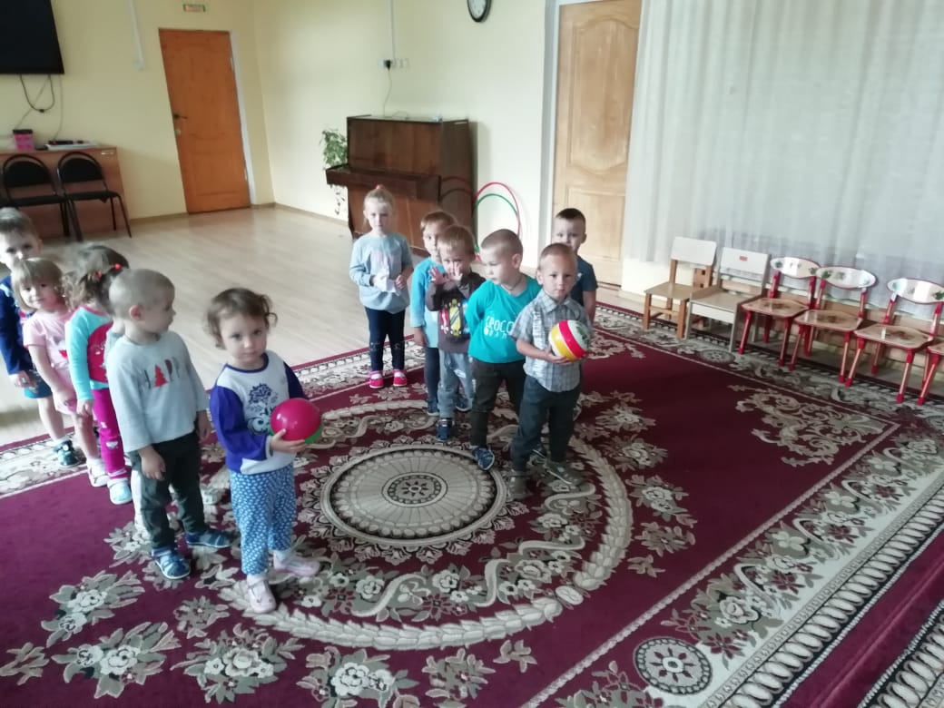
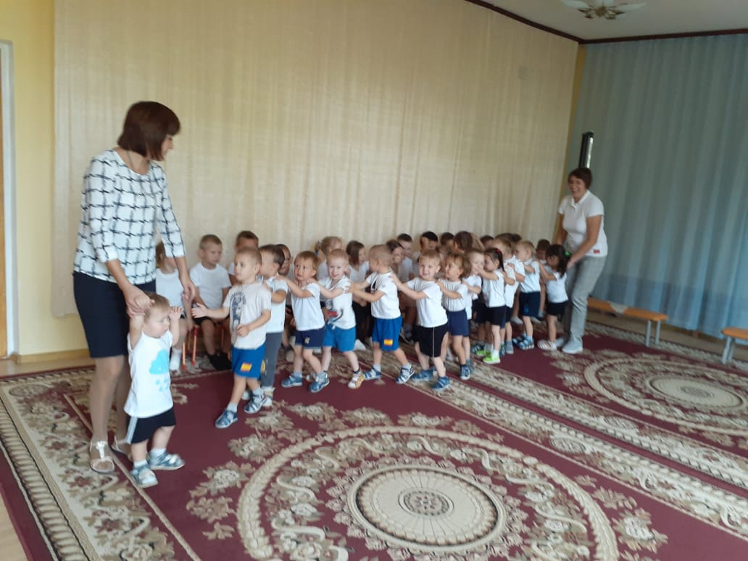
Спортивное развлечение «Играй, играй, мяч не теряй»
Воспитатель: Круглова В.В.

Slide 13
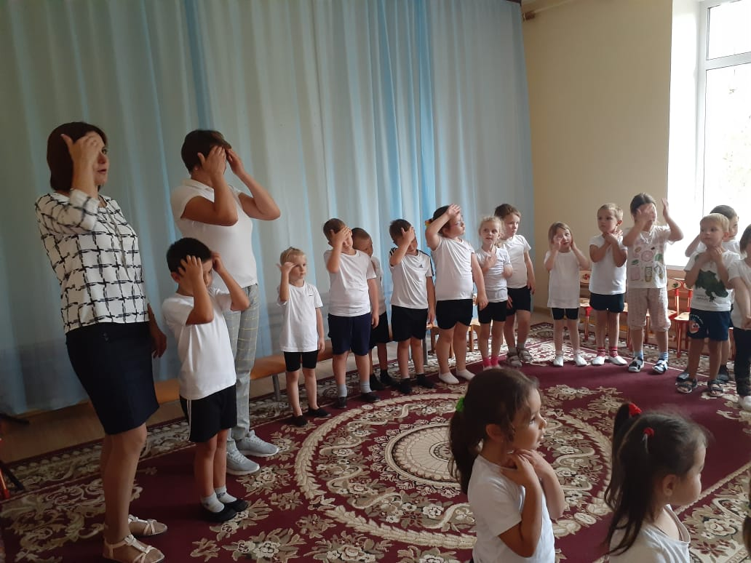
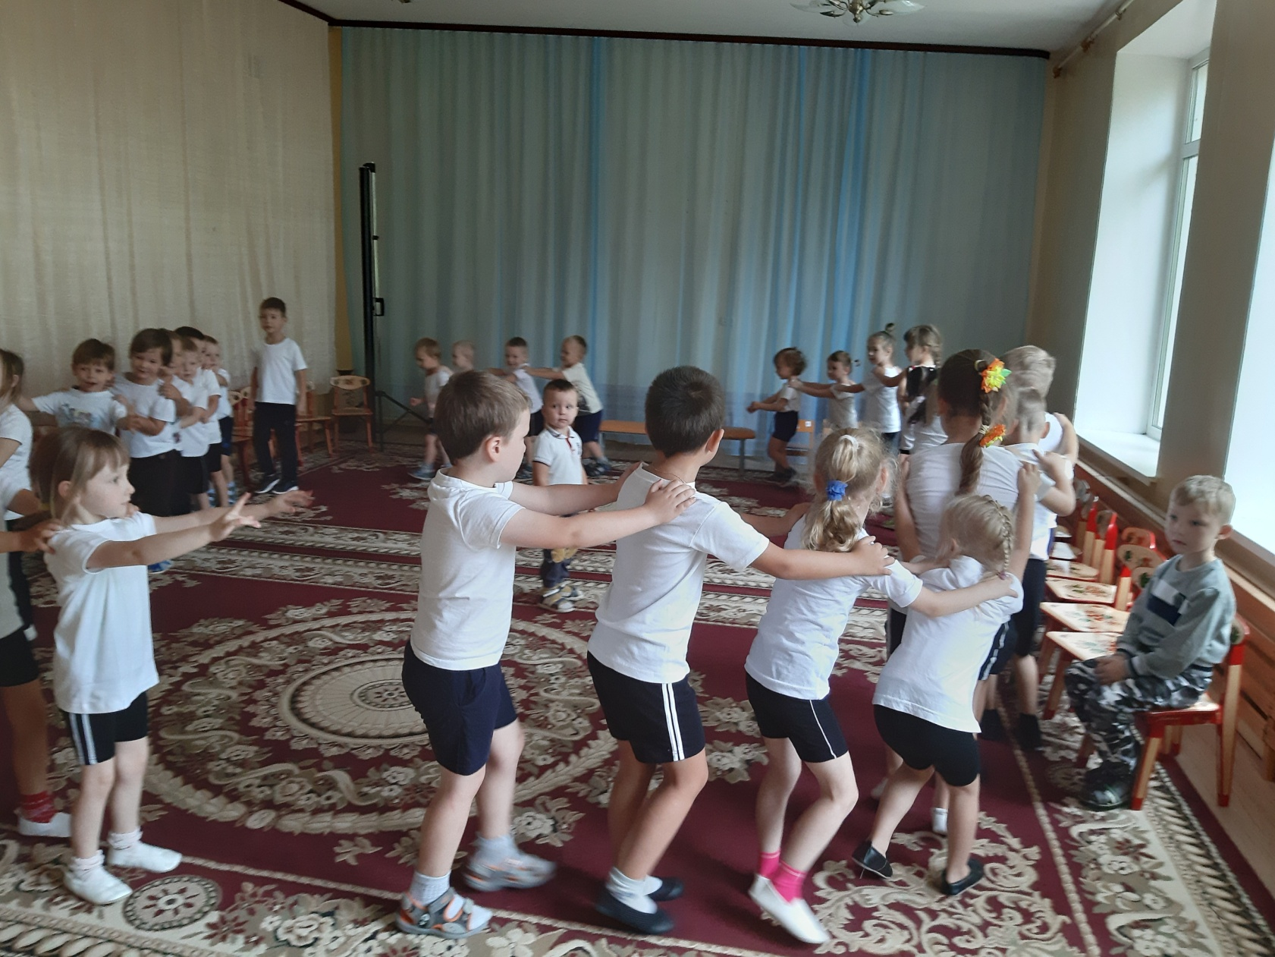
Игра - развлечение «Будь здоров !»
Воспитатели: Федулова О.Г. Луканина Л.Г.
Круглова В.В.

Slide 14
Презентацию подготовила воспитатель: Луканина Л.Г.

